Slide 1
KÍNH CHÀO THẦY CÔ GIÁO VỀ DỰ GIỜ LỚP 5A4
MÔN: ĐẠO ĐỨC
Bài 11: Em yêu Tổ quốc Việt Nam (Tiết 1)

Slide 2

Đạo đức
BÀI CŨ
Câu 1: Kể tên Ủy ban nhân dân xã (phường) nơi em sinh sống ?
Câu 2: Nhắc lại ghi nhớ của bài học trước ?

Slide 3



BÀI 11: EM YÊU TỔ QUỐC VIỆT NAM (Tiết 1)
HOẠT ĐỘNG 1:
TÌM HIỂU VỀ TỔ QUỐC VIỆT NAM
Em biết gì về đất nước ta?

Slide 4
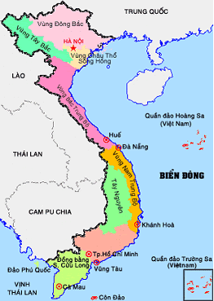
1. Diện tích, vị trí địa lí
- Việt Nam nằm trên bán đảo Đông Dương, thuộc khu vực Đông Nam Á.
- Đất nước ta có hình dạng chữ S.
Diện tích lãnh thổ nước ta:
330 000 km2.
Vùng biển Việt Nam rộng lớn thuộc Biển Đông với nhiều đảo và quần đảo.
Phía Bắc giáp Trung Quốc
Phía Tây giáp Lào và Cam pu chia
Phía Nam giáp vịnh Thái Lan
Phía Đông giáp vịnh Bắc Bộ và biển Đông

Slide 5
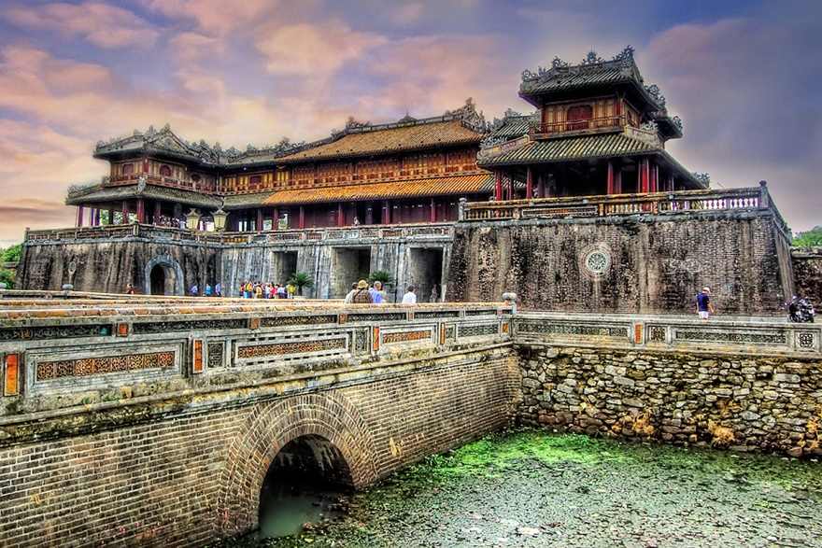
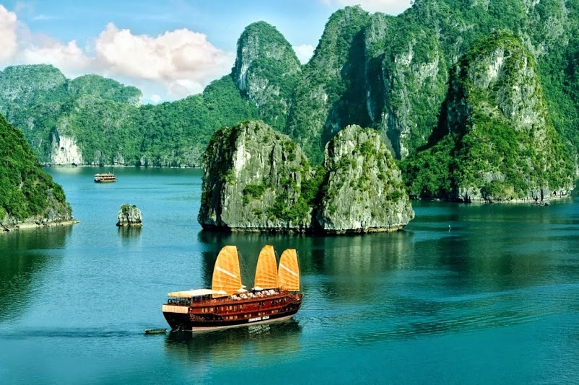
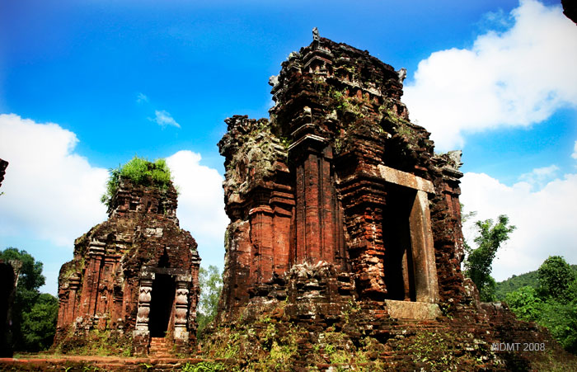
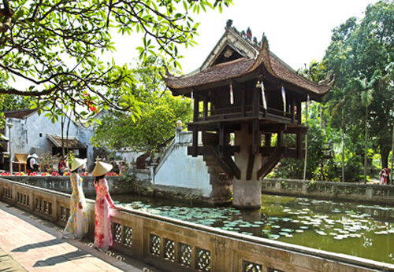
2. Danh lam thắng cảnh, các lễ hội:
Cố đô Huế
Vịnh Hạ Long
Chùa Một Cột
Thánh địa Mỹ Sơn
Dù ai đi ngược về xuôi Nhớ ngày giỗ tổ mùng 10 tháng 3

Slide 6
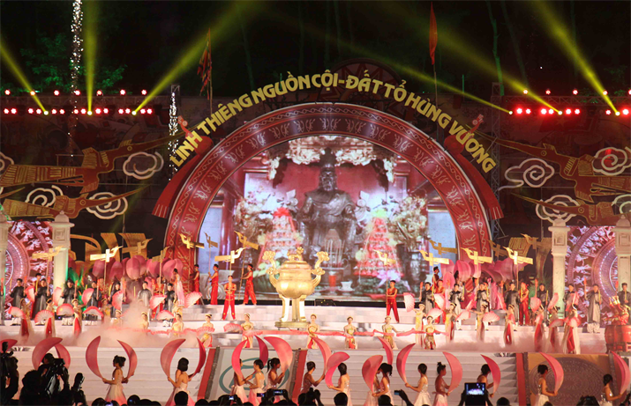
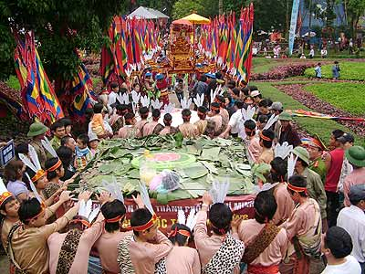
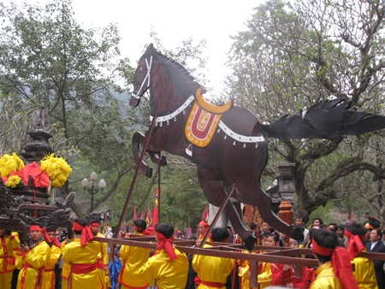
Dù ai đi ngược về xuôi Nhớ ngày giỗ tổ mùng 10 tháng 3
Hội Gióng

Slide 7
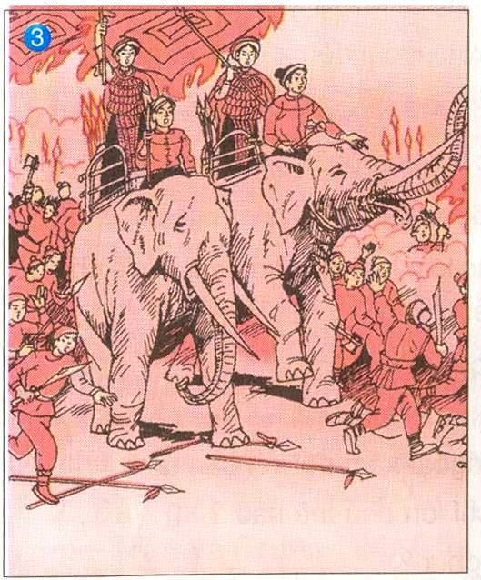
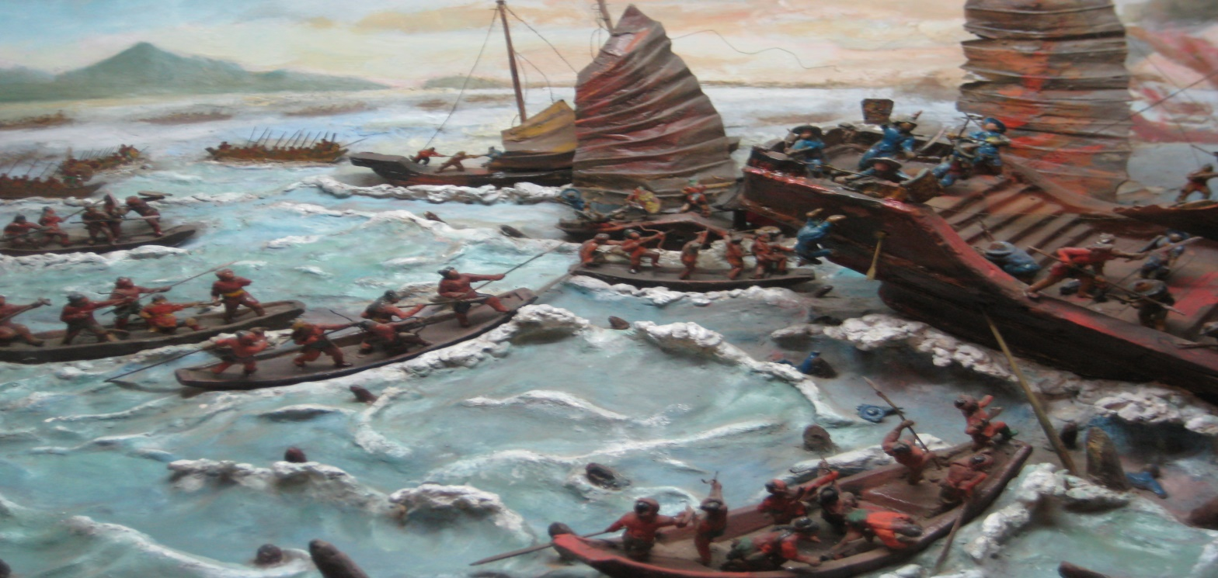
3. Truyền thống dựng nước và giữ nước:
Khởi nghĩa Hai BàTrư­ng
Chiến thắng Bạch Đằng

Slide 8
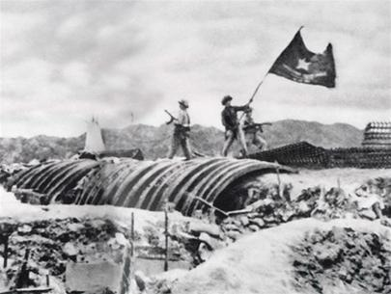
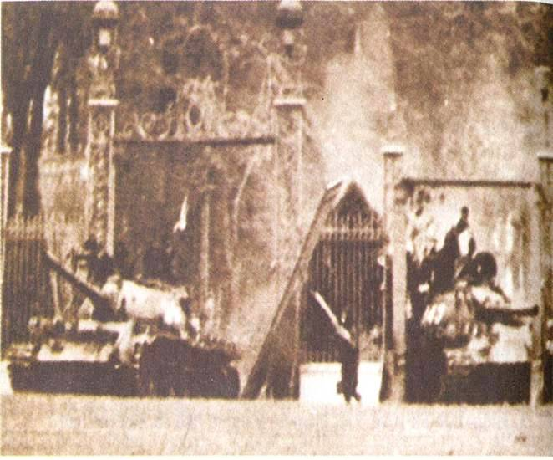
Chiến thắng Điện Biên Phủ
Xe tăng ta húc đổ Dinh Độc Lập

Slide 9
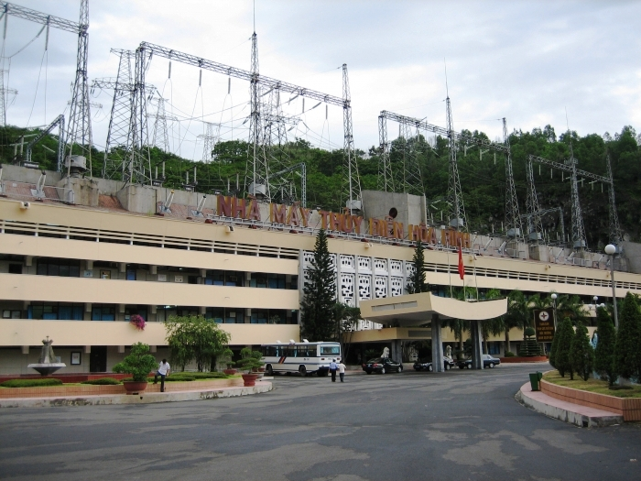
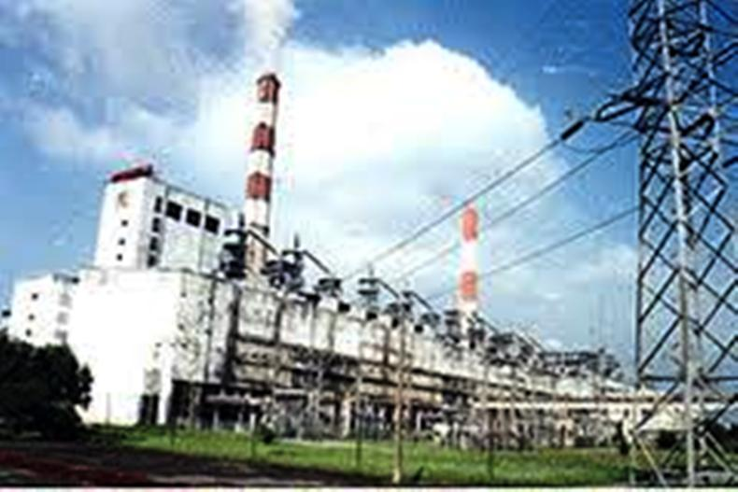
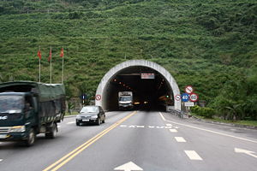
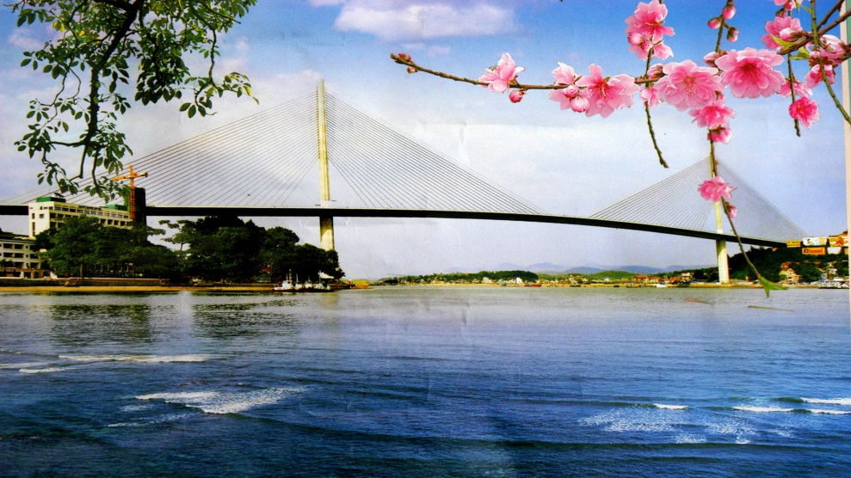
4. Thành tựu Khoa Học – Kỹ Thuật:
Nhà máy Thủy Điện
Nhà máy nhiệt Phả Lại
Hầm đường bộ qua Đèo Hải Vân
Cầu Mỹ Thuận
Cầu Mỹ Thuận

Slide 10

Kết luận: Việt Nam là một đất nước tươi đẹp và có truyền thống văn hóa lâu đời. Việt Nam đang thay đổi và phát triển từng ngày.

Slide 11
HOẠT ĐỘNG 2
Thảo luận nhóm

Slide 12
THẢO LUẬN NHÓM
1. Em biết thêm gì về đất nước Việt Nam?
2. Em nghĩ gì về đất nước, con người Việt Nam?
3. Nước ta còn có những khó khăn gì?
4. Em sẽ làm gì để góp phần xây dựng đất nước?

Slide 13
Kết luận: Em yêu Tổ quốc Việt Nam và tự hào mình là người Việt Nam. Em sẽ cố gắng học tập, rèn luyện để mai sau góp phần dựng
xây đất nước.

Slide 14
HOẠT ĐỘNG 3
Làm bài tập 2

Slide 15
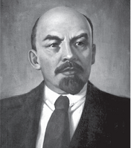
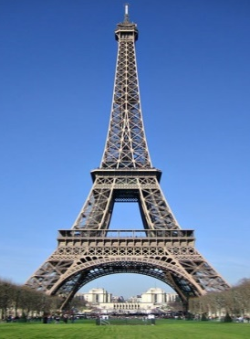

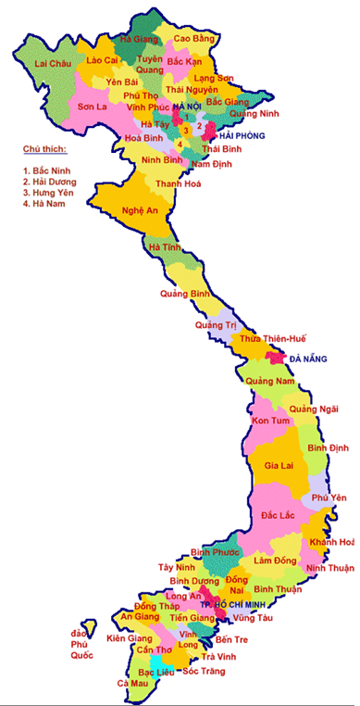
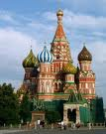
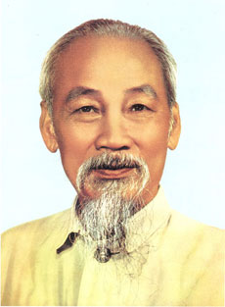

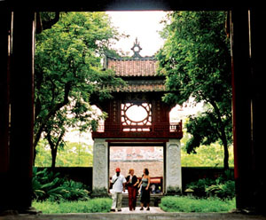
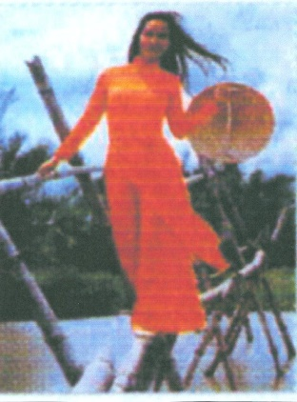
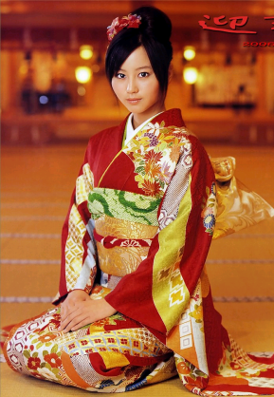

Bài tập 2: Em hãy tìm những hình ảnh về Việt Nam trong các tranh ảnh dưới đây:
6
7
1
8
2
3
11
9
5
4
10

Slide 16
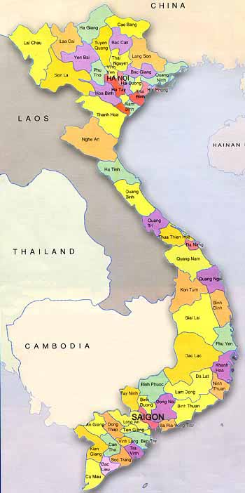

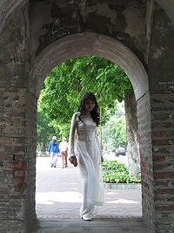
Quốc kỳ Việt Nam là lá cờ đỏ, ở giữa có ngôi sao vàng 5 cánh.
Đất nước Việt Nam có dạng hình chữ S.
Bác Hồ là lãnh tụ vĩ đại của dân tộc Việt Nam, là danh nhân văn hoá thế giới.
Văn Miếu Quốc Tử Giám là trường Đại học đầu tiên ở nước ta.
Áo dài Việt Nam là một nét văn hóa truyền thống của dân tộc.

Slide 17
Củng cố - Dặn dò:
Ghi nhớ:
Việt Nam là một đất nước tươi đẹp và có truyền thống văn hóa lâu đời. Việt Nam đang thay đổi và phát triển từng ngày.
Em yêu Tổ quốc Việt Nam và tự hào mình là người Việt Nam. Em sẽ cố gắng học tập, rèn luyện để mai sau góp phần dựng xây đất nước

Slide 18

Tiết học kết thúc
CẢM ƠN QUÝ THẦY CÔ VÀ CÁC EM HỌC SINH

